Slide 1
البروتينات (2)
Proteins [II]

Slide 2
الأهداف
التقدير الكمي للبروتينات باستخدام اختبار بيوريت
ايجاد تركيز مجهول لعينة باستخدام المنحنى القياسي.(بدلالة قيمة الامتصاص).

Slide 3
(Quantitative Proteins Estimationالتقدير الكمي للبروتينات (
تقدير البروتينات كمياً يساعد على معرفة التراكيز القياسية لبروتينات معينة كما أن له دلالات
تشخيصية عند إرتفاع أو انخفاض تركيز البروتينات عن المستوى الطبيعي,
وله أهمية في معرفة المحتوى البروتيني للعينات الحيوية و الغذائية.
تعتبر مقدرة الجزيئات على امتصاص أطياف الضوء من أكثر الطرق الكيموحيوية المستخدمة في
تقدير كميات الجزيئات في محاليلها، ومن هذه الجزيئات المهمة على مستوى الخلية الحية
هي البروتينات التي لها القدرة على الإمتصاص الضوئي لوجود بعض الأحماض الأمينية
الحلقية العطرية (تربتوفان – فينيل ألانين – تيروسين).
هناك أجهزة خاصة لقياس امتصاص الطيف الضوئي تسمى
(اسبكتروفوتوميتر (spectrophotometer يمكن من خلالها تقديرالبروتينات عند طول
موجي معين.

Slide 4
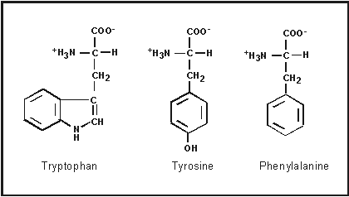

Slide 6
يجب إعداد منحنى قياسي لبروتينات معلومة التراكيز وذلك لإستخدامه في تقدير
البروتينات مجهولة التراكيز. (بدلالة الامتصاص).
يمكن من المنحنى القياسي حساب تركيز البروتينات المجهولة التركيز بمعرفة مقدار
الإمتصاص الضوئي لها.
المنحنى القياسي للتراكيز : هو منحنى يعكس العلاقة بين تراكيز معلومة لمادة (بروتين)
و الامتصاص الضوئي، لهذه التراكيز عند طول موجي معين. وهي علاقة طردية (خطية)
بين التركيز و قيمة الامتصاص.
كلما زاد تركيز البروتين ، كلما زادت قيمة الامتصاص.

Slide 7
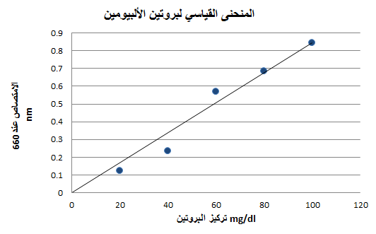

Slide 8
فكرة الاختبار:
تتفاعل كبريتات النحاس في المحلول القلوي مع المركبات التي تحتوي على رابطتين أو أكثر من الروابط الببتيدية ويتكون اللون البنفسجي أو الأزرق وتعتمد شدة اللون على تركيز البروتين في العينه.
ملاحظة:
العينات ذات التركيز العالية تمتلك قيمة امتصاص عالية اللون الأغمق

Slide 9
طريقة العمل: 1- جهزي 8 انابيب واضيفي حسب الجدول التالي:
رقم الانبوبة | ماء مقطر | Std.of BSA [5g/l] | كاشف بيوريت | Incubate for 10 mins. | التركيز[g/l]
Blank | 2 | - | 3 ml |  | 0
1 | 1.6 | 0.4 |  |  | 1
2 | 1.2 | 0.8 |  |  | 2
3 | 1 | 1 |  |  | 2.5
4 | 0.8 | 1.2 |  |  | 3
5 | 0.6 | 1.4 |  |  | 3.5
6 | 0.4 | 1.6 |  |  | 4
العينه 7 | 2 ml | - |  |  | ؟؟

Slide 10
2- دعي الانابيب على الحامل لمدة عشر دقائق
nm 3- اقرئ الامتصاص عند 540
BSA[5g/l] 3- ارسمي المنحنى باستخدام
7احسبي تركيز عينة البروتين للعينة رقم -4

